Slide 1
Виды детской деятельности

Slide 2
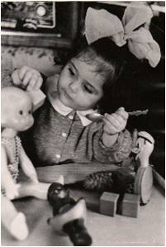
Виды детской деятельности
Игровая
сюжетно-ролевая игра
игра
с правилами
другие виды игр
2
Notes:
2

Slide 3
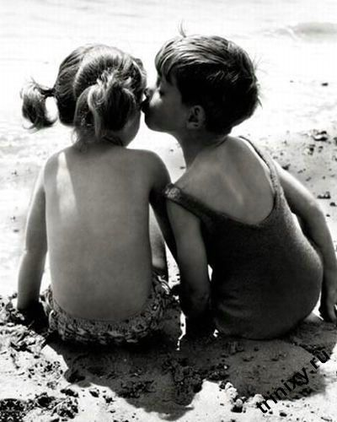
Виды детской деятельности
Коммуникативная
Общение и взаимодействие со взрослыми и сверстниками
3
Notes:
3

Slide 4
Виды детской деятельности
Познавательно - исследовательская
исследование объектов окружающего мира и экспериментирование с ними
4
Notes:
4

Slide 5
Виды детской деятельности
Восприятие художественной литературы и фольклора
5
Notes:
5

Slide 6
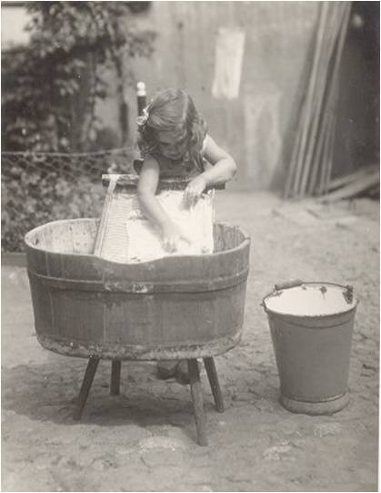
Виды детской деятельности
Самообслуживание и элементарный бытовой труд
самообслуживание
бытовой труд в помещении
бытовой труд
на улице
6
Notes:
6

Slide 7
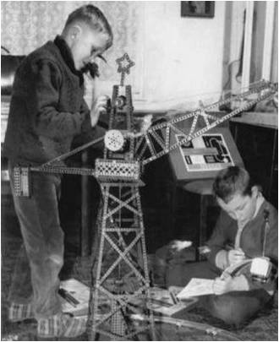
Виды детской деятельности
Конструирование из различных материалов (конструкторов, модулей, бумаги, природного и иного материала)
7
Notes:
7

Slide 8
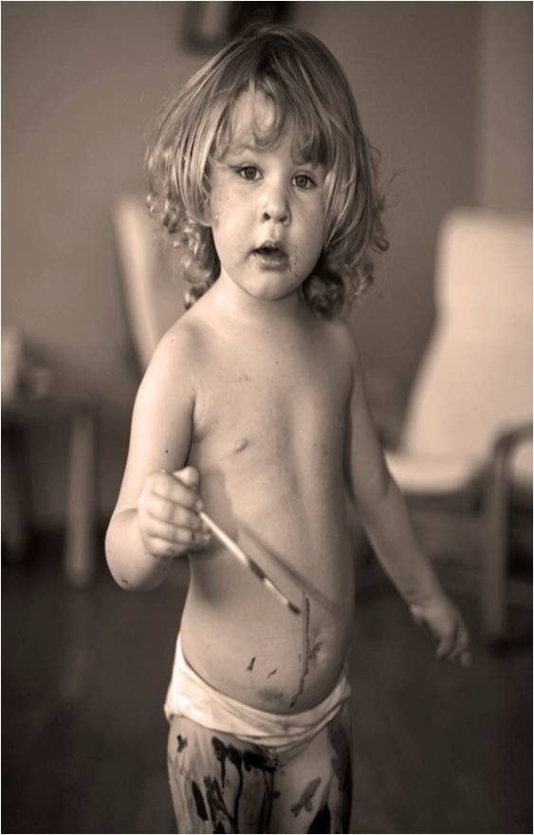
Виды детской деятельности
Изобразительная
рисование
лепка
аппликация
8
Notes:
8

Slide 9
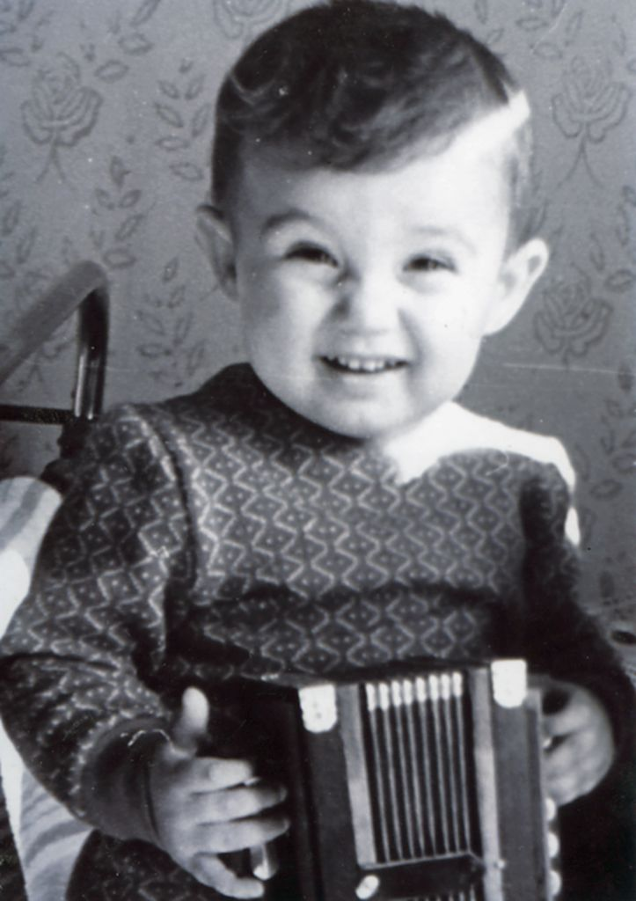
Виды детской деятельности
Музыкальная
пение
музыкально – ритмические движения
игра на детских музыкальных инструментах
восприятие и понимание смысла музыкальных произведений
9
Notes:
9

Slide 10
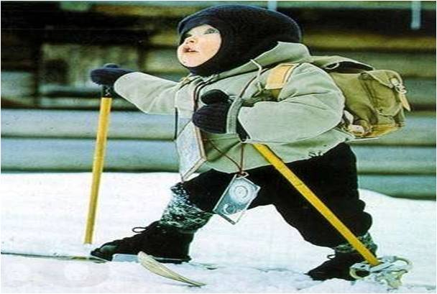
Виды детской деятельности
Двигательная
овладение основными движениями
10
Notes:
10

